Slide 1
练一练
R·二年级下册

Slide 2
1.
乘高铁列车从北京到济南大约需要2小时，从北京到广州的时间是从北京到济南的4倍。乘高铁列车从北京到广州大约需要几小时?
2小时
摆小棒
北京 济南
北京到济南：
2小时
4倍
北京到广州：
4个2小时
?小时
北京 广州
2×4=8(小时)
[教材P31 练一练 第1题]

Slide 3
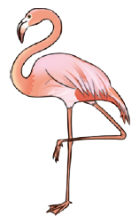
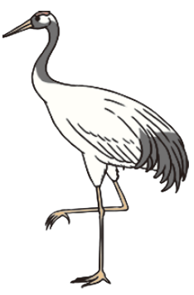
2.
有8只。 的只数是 的4倍， 有多少只？
？只
8÷4=2(只)
8只
[教材P31 练一练 第2题]

Slide 4
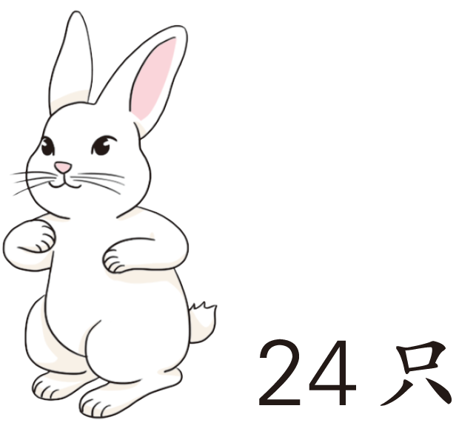
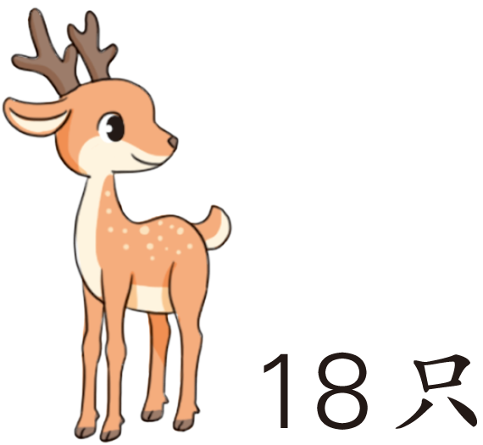

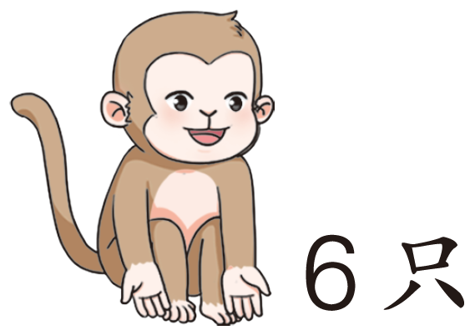
3.
18÷6=3
(1)小鹿的只数是小猴的几倍？
(2)请你提出其他数学问题并解答。
[教材P31 练一练 第3题]

Slide 5
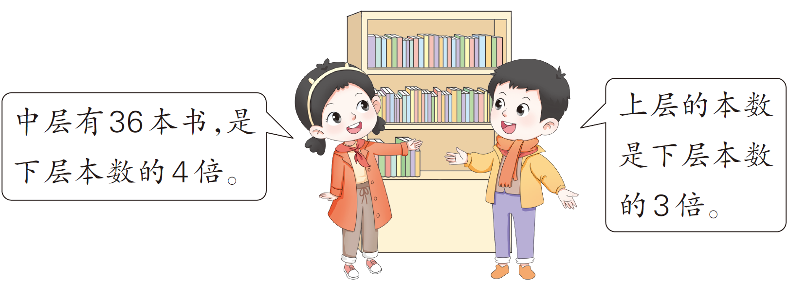
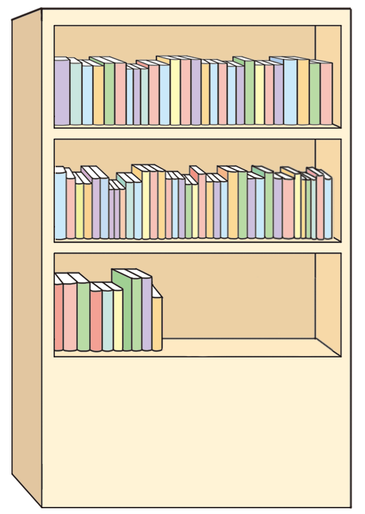
4.
书架有三层。
？
36本
？
（1）下层有多少本书？
（2）上层有多少本书？
3倍
4倍
下层：36÷4=9(本)
上层：9×3=27(本)
[教材P31 练一练 第4题]

Slide 6
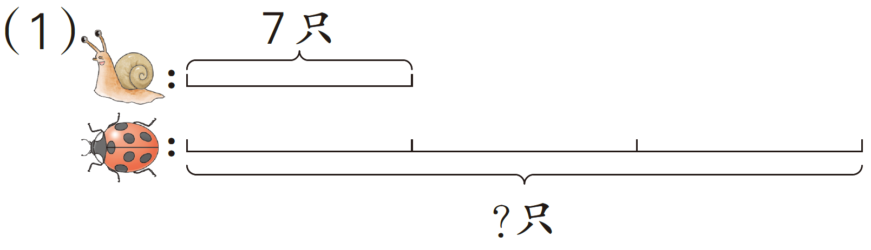
5.
根据图意列算式。
7×3=21(只)
[教材P32 练一练 第5题]

Slide 7
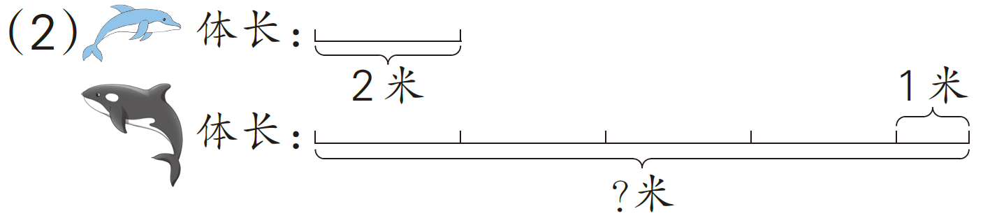
2×4+1=9(米)
[教材P32 练一练 第5题]

Slide 8
6.
小丽今年6岁，爸爸的年龄是她的6倍。
(1)爸爸今年多少岁？
(2)去年爸爸的年龄是小丽的几倍？
(1) 6×6=36(岁)
(2)爸爸去年：36－1=35(岁)
小丽去年：6－1=5(岁)
35÷5=7
[教材P32 练一练 第6题]

Slide 9
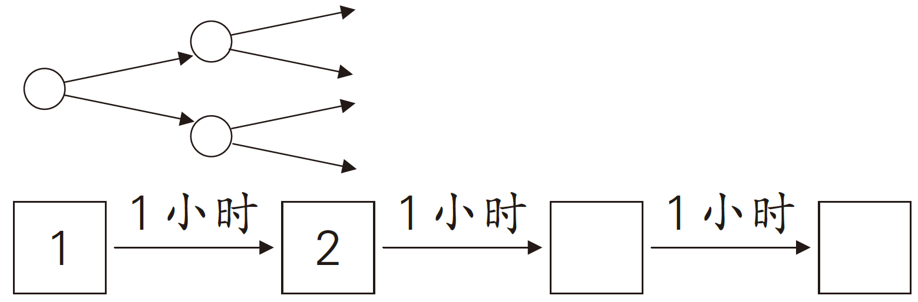
7.
一种细菌每过1小时，就由原来的1个变成2个。经过3小时后，这种细菌的数量是原来的几倍？
8÷1=8
4×2=8
4
8
1×2=2
2×2=4
[教材P32 练一练 第7题]

Slide 10
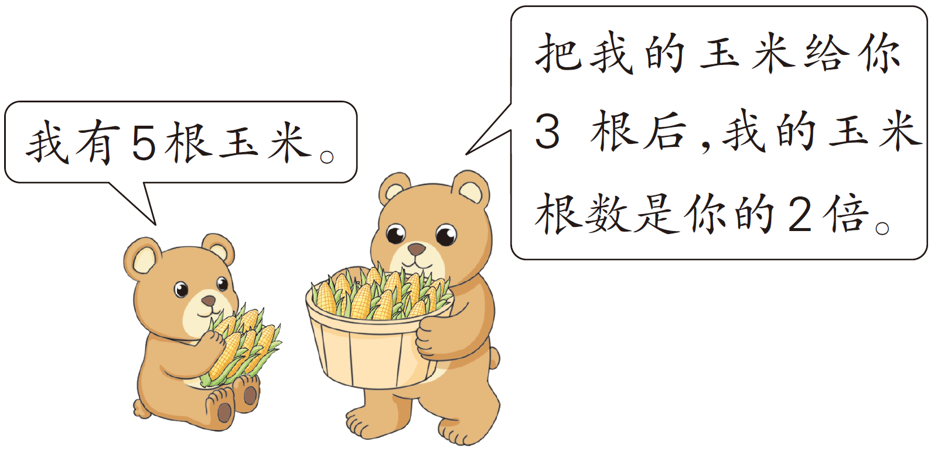
8.
熊妈妈原来有多少根玉米？
5+3=8(根)
8×2=16(根)
16+3=19(根)
[教材P32 练一练 第8题]

Slide 11



课堂小结
通过本节课的学习，你有什么收获？

Slide 12





巩固练习
见“状元成才路”系列丛书《创优作业100分》和《状元作业本》对应课时作业。

